Slide 1

Java编码格式
Powerd by LinkKnown
作者:周锐

Slide 2

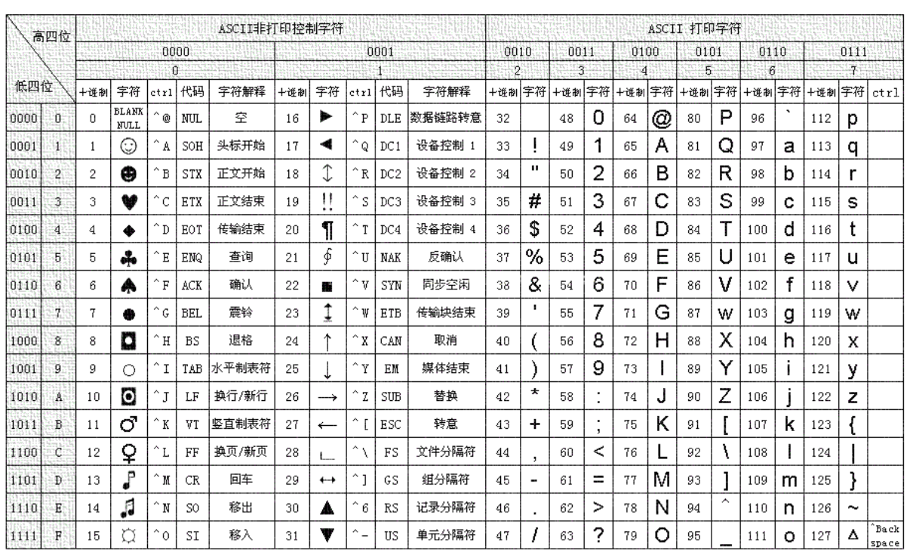

Slide 3
ASCII ((American Standard Code for Information Interchange): 美国信息交换标准代码）是基于拉丁字母的一套电脑编码系统，主要用于显示现代英语和其他西欧语言。它是最通用的信息交换标准，并等同于国际标准ISO/IEC 646。ASCII第一次以规范标准的类型发表是在1967年，最后一次更新则是在1986年，到目前为止共定义了128个字符。
ASCII 码使用指定的7 位或8 位二进制数组合来表示128 或256 种可能的字符。标准ASCII 码也叫基础ASCII码，使用7 位二进制数（剩下的1位二进制为0）来表示所有的大写和小写字母，数字0 到9、标点符号，以及在美式英语中使用的特殊控制字符。其中：
0～31及127(共33个)是控制字符或通信专用字符（其余为可显示字符），如控制符：LF（换行）、CR（回车）、FF（换页）、DEL（删除）、BS（退格)、BEL（响铃）等；通信专用字符：SOH（文头）、EOT（文尾）、ACK（确认）等；ASCII值为8、9、10 和13 分别转换为退格、制表、换行和回车字符。它们并没有特定的图形显示，但会依不同的应用程序，而对文本显示有不同的影响 [1] 。
32～126(共95个)是字符(32是空格），其中48～57为0到9十个阿拉伯数字。
65～90为26个大写英文字母，97～122号为26个小写英文字母，其余为一些标点符号、运算符号等。
同时还要注意，在标准ASCII中，其最高位(b7)用作奇偶校验位。所谓奇偶校验，是指在代码传送过程中用来检验是否出现错误的一种方法，一般分奇校验和偶校验两种。奇校验规定：正确的代码一个字节中1的个数必须是奇数，若非奇数，则在最高位b7添1；偶校验规定：正确的代码一个字节中1的个数必须是偶数，若非偶数，则在最高位b7添1。
后128个称为扩展ASCII码。许多基于x86的系统都支持使用扩展（或“高”）ASCII。扩展ASCII 码允许将每个字符的第8 位用于确定附加的128 个特殊符号字符、外来语字母和图形符号。
常见ASCII码的大小规则：0~9<A~Z<a~z。
1）数字比字母要小。如 “7”<“F”；
2）数字0比数字9要小，并按0到9顺序递增。如 “3”<“8” ；
3）字母A比字母Z要小，并按A到Z顺序递增。如“A”<“Z” ；
4）同个字母的大写字母比小写字母要小32。如“A”<“a” 。
几个常见字母的ASCII码大小： “A”为65；“a”为97；“0”为 48。

Slide 4
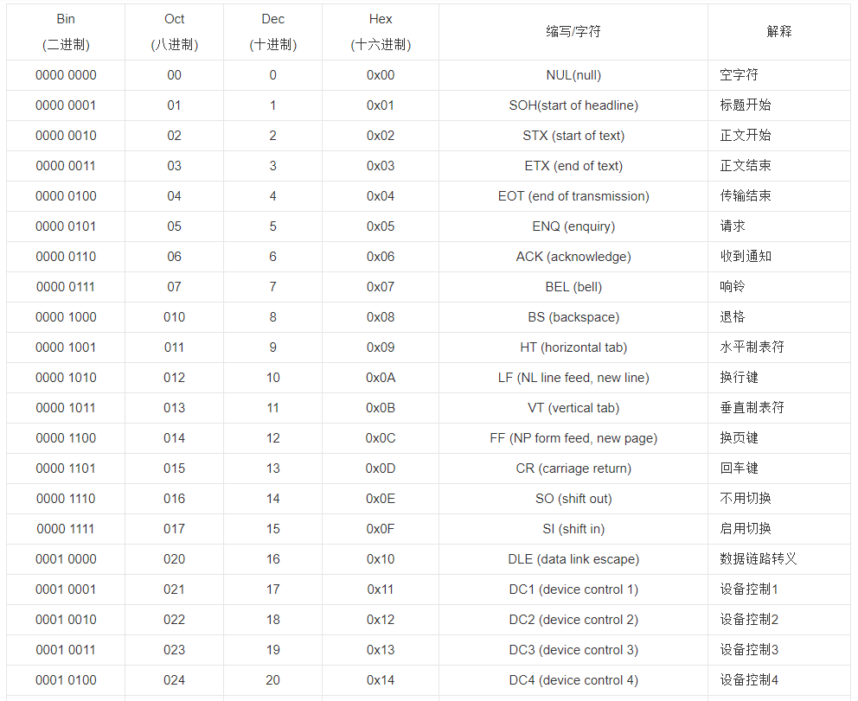

Slide 5
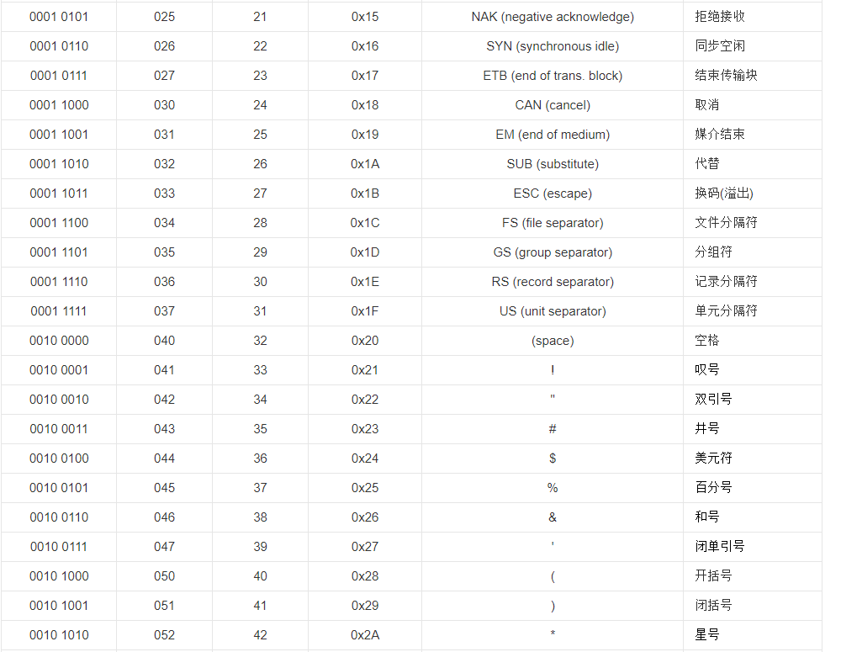

Slide 6
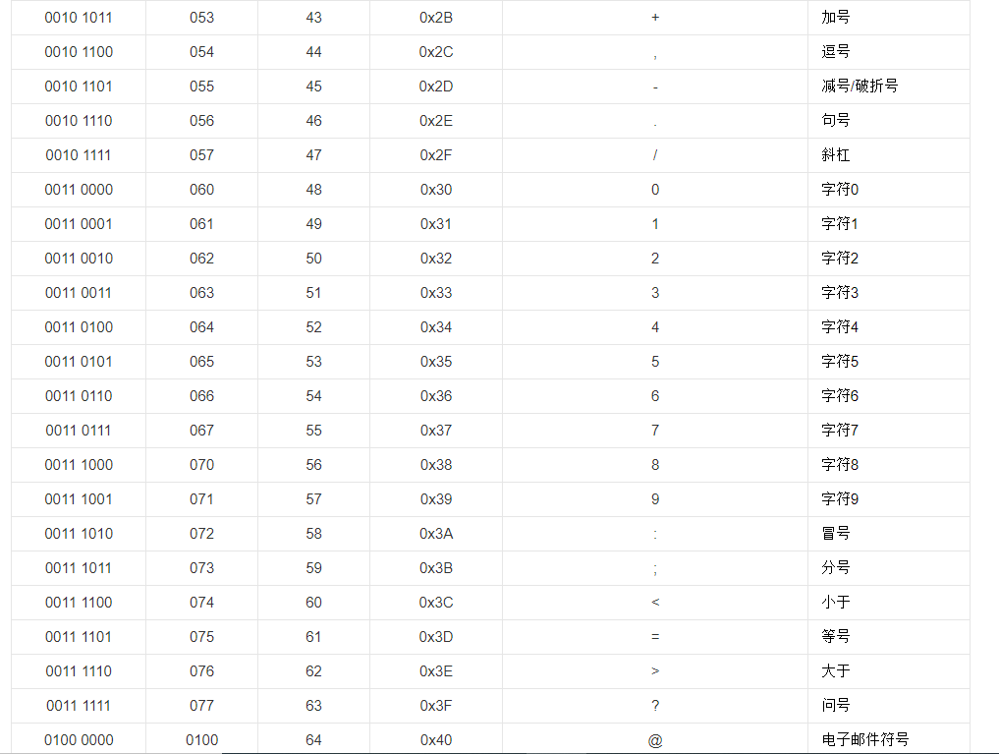

Slide 7
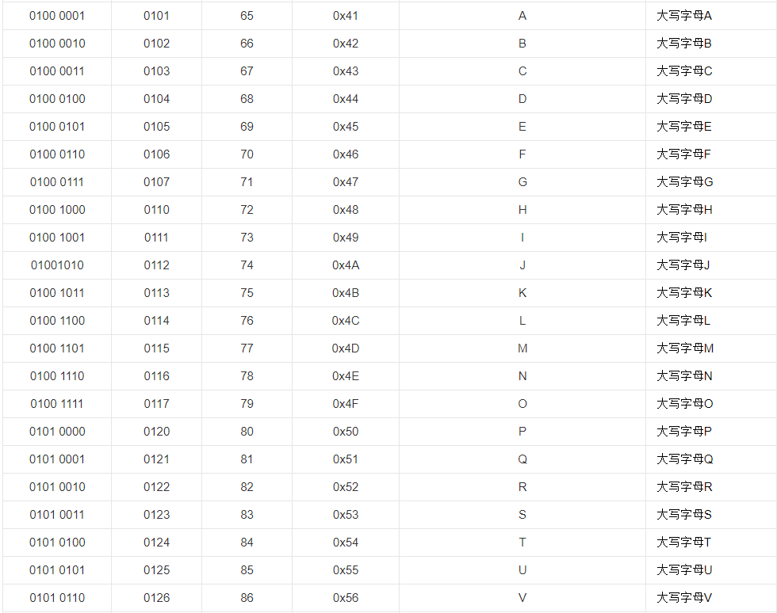

Slide 8
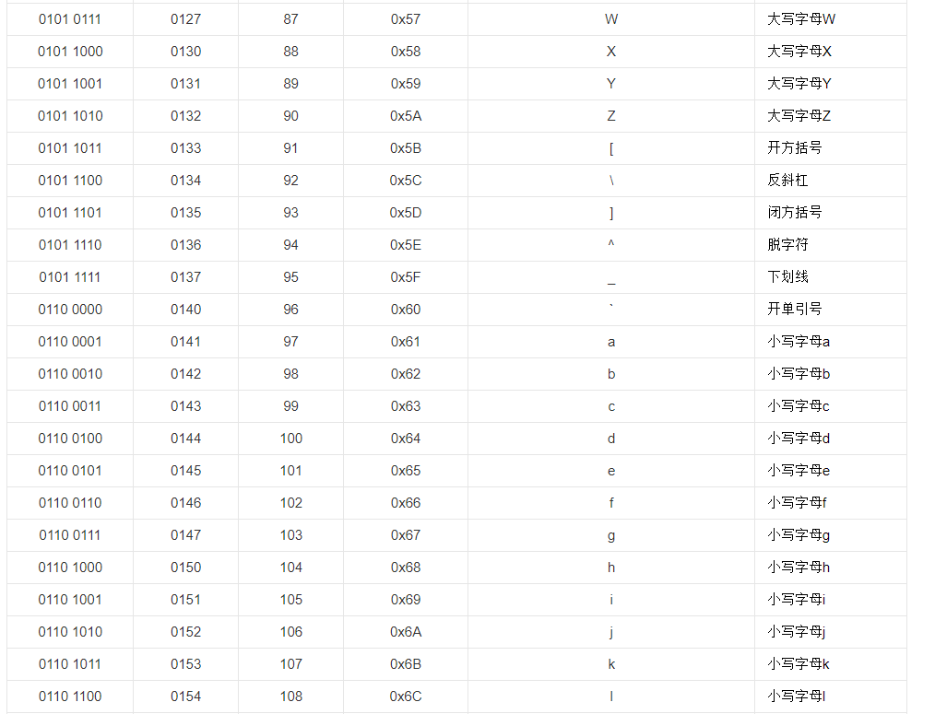

Slide 9
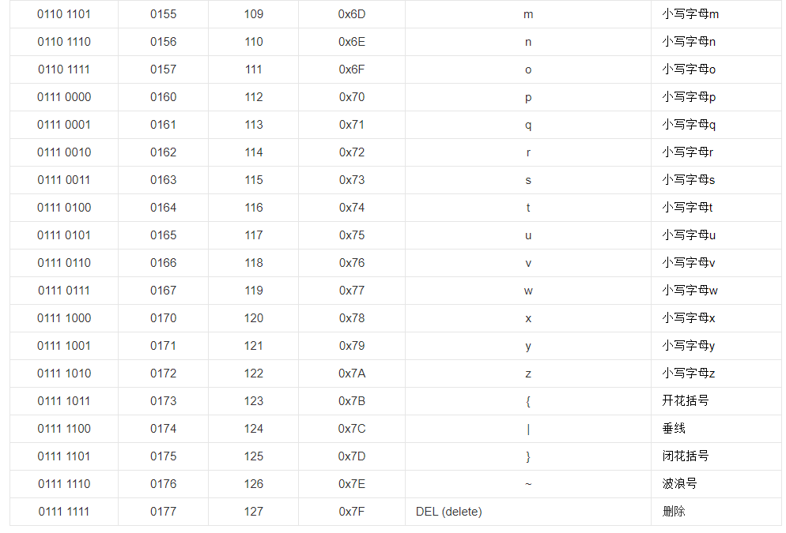

Slide 10
字节：
1、bit=1 二进制数据0或1
2、byte=8bit 1个字节等于8位 存储空间的基本计量单位 2^8 = 256
3、一个英文字母=1byte=8bit 1个英文字母是1个字节，也就是8位
4、一个汉字=2byte=16bit 1个汉字是两个字节，也就是16位
字符：
Java采用unicode来表示字符，java中的一个char是2个字节，一个中文或英文字符的unicode编码都占2个字节，但如果采用其他编码方式，一个字符占用的字节数则各不相同。
在 GB 2312 编码或 GBK 编码中，一个英文字母字符存储需要1个字节，一个汉子字符存储需要2个字节。
在UTF-8编码中，一个英文字母字符存储需要1个字节，一个汉字字符储存需要3到4个字节。
在UTF-16编码中，一个英文字母字符存储需要2个字节，一个汉字字符储存需要3到4个字节（Unicode扩展区的一些汉字存储需要4个字节）。
在UTF-32编码中，世界上任何字符的存储都需要4个字节。

Slide 11
汉字编码编辑
目前的文字编码标准主要有 ASCII、GB2312、GBK、Unicode等。ASCII 编码是最简单的西文编码方案。GB2312、GBK、GB18030 是汉字字符编码方案的国家标准。ISO/IEC 10646 和 Unicode 都是全球字符编码的国际标准。下面对与汉字相关的编码方案GB2312，GBK与GB18030做简要的分析。
GB2312-80 标准
GB2312-80 是 1980 年制定的中国汉字编码国家标准。共收录 7445 个字符，其中汉字 6763 个。GB2312 兼容标准 ASCII码，采用扩展 ASCII 码的编码空间进行编码，一个汉字占用两个字节，每个字节的最高位为 1。具体办法是：收集了 7445 个字符组成 94*94 的方阵，每一行称为一个“区”，每一列称为一个“位”，区号位号的范围均为 01-94，区号和位号组成的代码称为“区位码”。区位输入法就是通过输入区位码实现汉字输入的。将区号和位号分别加上 20H，得到的 4 位十六进制整数称为国标码，编码范围为 0x2121～0x7E7E。为了兼容标准 ASCII 码，给国标码的每个字节加 80H，形成的编码称为机内码，简称内码，是汉字在机器中实际的存储代码GB2312-80 标准的内码范围是 0xA1A1～0xFEFE。
GBK 编码标准
《汉字内码扩展规范》(GBK) 于1995年制定，兼容GB2312、GB13000-1、BIG5 编码中的所有汉字，使用双字节编码，编码空间为 0x8140～0xFEFE，共有 23940 个码位，其中 GBK1 区和 GBK2 区也是 GB2312 的编码范围。收录了 21003 个汉字。GBK向下与 GB 2312 编码兼容，向上支持 ISO 10646.1国际标准，是前者向后者过渡过程中的一个承上启下的产物。ISO 10646 是国际标准化组织ISO 公布的一个编码标准，即 Universal Multilpe-Octet Coded Character Set（简称UCS），大陆译为《通用多八位编码字符集》，台湾译为《广用多八位元编码字元集》，它与 Unicode 组织的Unicode编码完全兼容。ISO 10646.1 是该标准的第一部分《体系结构与基本多文种平面》。我国 1993 年以 GB 13000.1 国家标准的形式予以认可（即 GB 13000.1 等同于 ISO 10646.1）。
GB18030编码标准
国家标准GB18030-2000《信息交换用汉字编码字符集基本集的补充》是我国继GB2312-1980和GB13000-1993之后最重要的汉字编码标准，是我国计算机系统必须遵循的基础性标准之一。GB18030-2000编码标准是由信息产业部和国家质量技术监督局在2000年 3月17日联合发布的，并且将作为一项国家标准在2001年的1月正式强制执行。GB18030-2005《信息技术中文编码字符集》是我国制订的以汉字为主并包含多种我国少数民族文字（如藏、蒙古、傣、彝、朝鲜、维吾尔文等）的超大型中文编码字符集强制性标准，其中收入汉字70000余个。

Slide 12
Java 源代码字符编码格式（UTF-8）
在我们编译器把java源文件编译成.class文件的时候需要用到文件的编码，我们一般设置成UTF-8，如果文件是其他编码就有可能出现错误，之前的一片博文里面就有提到字符编码集导致的错误。但一旦编译成.class文件开始，就不用在乎关于我们程序源码的什么UTF-8编码了，因为已经完成了从UTF-8编码的文件转成与平台无关的.class文件了，也就是说已经把根据UTF-8编码方式转成了Unicode。

Slide 13
Unicode
世界上存在着多种编码方式，同一个二进制数字可以被解释成不同的符号。因此，要想打开一个文本文件，就必须知道它的编码方式，否则用错误的编码方式解读，就会出现乱码。为什么电子邮件常常出现乱码？就是因为发信人和收信人使用的编码方式不一样。
可以想象，如果有一种编码，将世界上所有的符号都纳入其中。每一个符号都给予一个独一无二的编码，那么乱码问题就会消失。这就是 Unicode，就像它的名字都表示的，这是一种所有符号的编码。
Unicode 当然是一个很大的集合，现在的规模可以容纳100多万个符号。每个符号的编码都不一样，比如，U+0639表示阿拉伯字母Ain，U+0041表示英语的大写字母A，U+4E25表示汉字严。具体的符号对应表，可以查询unicode.org，或者专门的汉字对应表。
Unicode的问题
需要注意的是，Unicode 只是一个符号集，它只规定了符号的二进制代码，却没有规定这个二进制代码应该如何存储。
比如，汉字严的 Unicode 是十六进制数4E25，转换成二进制数足足有15位（100111000100101），也就是说，这个符号的表示至少需要2个字节。表示其他更大的符号，可能需要3个字节或者4个字节，甚至更多。
这里就有两个严重的问题，第一个问题是，如何才能区别 Unicode 和 ASCII ？计算机怎么知道三个字节表示一个符号，而不是分别表示三个符号呢？第二个问题是，我们已经知道，英文字母只用一个字节表示就够了，如果 Unicode 统一规定，每个符号用三个或四个字节表示，那么每个英文字母前都必然有二到三个字节是0，这对于存储来说是极大的浪费，文本文件的大小会因此大出二三倍，这是无法接受的
它们造成的结果是：
1）出现了 Unicode 的多种存储方式，也就是说有许多种不同的二进制格式，可以用来表示 Unicode。
2）Unicode 在很长一段时间内无法推广，直到互联网的出现。

Slide 14
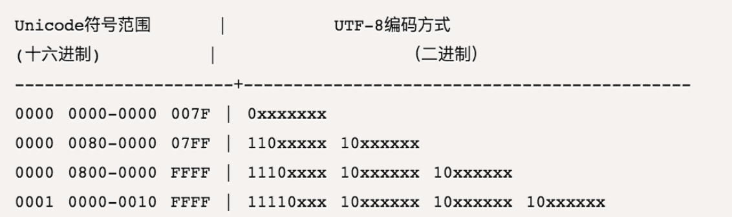
UTF-8
互联网的普及，强烈要求出现一种统一的编码方式。UTF-8 就是在互联网上使用最广的一种 Unicode 的实现方式。其他实现方式还包括 UTF-16（字符用两个字节或四个字节表示）和 UTF-32（字符用四个字节表示），不过在互联网上基本不用。重复一遍，这里的关系是，UTF-8 是 Unicode 的实现方式之一。
UTF-8 最大的一个特点，就是它是一种变长的编码方式。它可以使用1~4个字节表示一个符号，根据不同的符号而变化字节长度。
UTF-8 的编码规则很简单，只有二条：
1）对于单字节的符号，字节的第一位设为0，后面7位为这个符号的 Unicode 码。因此对于英语字母，UTF-8 编码和 ASCII 码是相同的。
2）对于n字节的符号（n > 1），第一个字节的前n位都设为1，第n + 1位设为0，后面字节的前两位一律设为10。剩下的没有提及的二进制位，全部为这个符号的 Unicode 码。
下表总结了编码规则，字母x表示可用编码的位。

Slide 15
解读 UTF-8 编码非常简单。如果一个字节的第一位是0，则这个字节单独就是一个字符；如果第一位是1，则连续有多少个1，就表示当前字符占用多少个字节。
严的 Unicode 是4E25（100111000100101），根据上表，可以发现4E25处在第三行的范围内（0000 0800 - 0000 FFFF），因此严的 UTF-8 编码需要三个字节，即格式是1110xxxx 10xxxxxx 10xxxxxx。然后，从严的最后一个二进制位开始，依次从后向前填入格式中的x，多出的位补0。这样就得到了，严的 UTF-8 编码是11100100 10111000 10100101，转换成十六进制就是E4B8A5

Slide 17


